Slide 1





















Автоматизация системы управления доступа в помещение для сотрудников «ФГБОУ ВО ПГТУ»
БУДОРАЦКИЙ ДМИТРИЙ
Аналитик

Slide 2


ПРОБЛЕМА
ПРОБЛЕМА
                Первая проблема заключается в том, что процесс формирования БКД (бесконтактная карта доступа) и синхронизация штата сотрудников производится вручную, что требует больших затрат времени и ресурсов. Это может приводить к ошибкам и неточностям в данных, а также затрудняет обновление информации и отчётность.
                Вторая проблема заключается в отсутствии программы, которая могла бы создавать пропуска по шаблону. Это может создавать неудобства и затруднять организацию работы в местах, где требуется использование пропусков.
2

Slide 3


РЕШЕНИЕ
РЕШЕНИЕ
                Для решения данной проблемы предлагается внедрить автоматизированную систему.
Процесс взаимодействия систем будет следующим: после заведения кадра сотрудника в 1С, данные о нем будут автоматически передаваться в отдел безопасности для дальнейшей обработки. Затем отчет, сгенерированный в 1С, будет загружаться в специальную программу.
Автоматизированная система сможет с легкостью управлять процессом создания кадров сотрудников, обеспечивая точную и достоверную передачу данных о них в отдел безопасности и упрощая процесс создания пропусков. Отчеты, сгенерированные в 1С, будут легко загружаться в специализированную программу, где производится заполнение информации о сотруднике в соответствии с предварительно разработанным макетом.
3

Slide 4

ЦЕЛЬ ПРОЕКТА
ЦЕЛЬ ПРОЕКТА
                Целью проекта является упрощение процесса оформления кадров сотрудников и передачи информации в отдел безопасности для создания пропусков.
                Система будет обеспечивать синхронизацию информации о сотрудниках между программой 1С и программой управления доступом. Кроме того, система позволит загружать отчет из 1С в программу создания БКД, используя определенный шаблон.
4

Slide 5




ТЕХНОЛОГИЯ
ТЕХНОЛОГИЯ
                Центральным элементом является мощная и надежная платформа 1С, которая обеспечивает полный контроль и управление всеми бизнес-процессами в рамках проекта.
                Дополнительно, я внедряю инновационную систему контроля доступа PERCO-s-20, которая обеспечивает безопасность и контроль за передвижением сотрудников в помещении.
                Также была разработана программа для автоматической генерации пропусков, основанная на заранее созданном шаблоне в FIGMA – ведущей платформе для дизайна интерфейсов. Это позволяет нам создавать эстетически привлекательные и удобные пропуска, сохраняя единый стиль и формат.
5

Slide 6
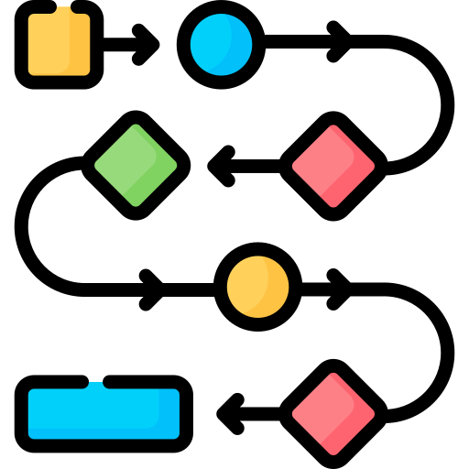

ПРОДУКТ
ПРОДУКТ
                Автоматизированная система с возможностью создания уникального дизайна пропуска под каждое учреждение - это инновационное решение, которое полностью трансформирует бизнес процесс в организации. Сочетая в себе современные технологии и эстетически привлекательный дизайн, данная система обеспечивает удобство и безопасность для всех пользователей.
6

Slide 7



ЦЕЛЕВОЙ РЫНОК
ЦЕЛЕВОЙ РЫНОК
                1. Государственные учреждения, такие как правительственные офисы, посольства и консульства.
                2. Военные объекты, включая военные базы, аэродромы и порты.
                3. Банки и финансовые учреждения, где требуется контроль доступа к конфиденциальной информации и активам.
                4. Медицинские учреждения, включая больницы и клиники, чтобы обеспечить безопасность пациентов и персонала.
                5. Образовательные учреждения, включая школы, колледжи и университеты, чтобы обеспечить безопасность студентов и персонала.
7

Slide 8

Конкуренты
КОНКУРЕНТЫ
                Конкурентами моей автоматизированной системы контроля управления доступом могут быть другие СКУД системы, которые предлагают аналогичные функциональные возможности. Однако, в отличие от моей системы, эти конкурирующие системы не предусматривают возможности создания массовых партий пропусков за раз с уникальным дизайном для каждого учреждения.
                Конкурирующие системы СКУД могут предлагать стандартные шаблоны или ограниченные возможности настройки, что может ограничивать клиентов в создании системы и ограничивать их возможности для интеграции со существующими элементами.
8

Slide 9
БИЗНЕС-МОДЕЛЬ
БИЗНЕС-МОДЕЛЬ
Ключевые активности:
Улучшение качества
Ценностные предложения: Простота использования, уникальный подход к каждому учреждению
Потребительские сегменты:
Учреждения с пропускным режимом
Ключевые партнеры:
1С и Различные СКУД
Каналы поставки:
Интернет
3
Ключевые ресурсы:
Маркетинг
Структура затрат:
Внедрение и сопровождение
Индивидуальный подход
Источники доходов:
Техническая поддержка
Лицензия на продукт
9

Slide 10

ТЕКУЩИЙ СТАТУС ПРОЕКТА
ТЕКУЩИЙ СТАТУС ПРОЕКТА
                На данный момент времени, с гордостью можно сказать, что мой проект превратился в восхитительный рабочий прототип автоматизированной системы.
10

Slide 11
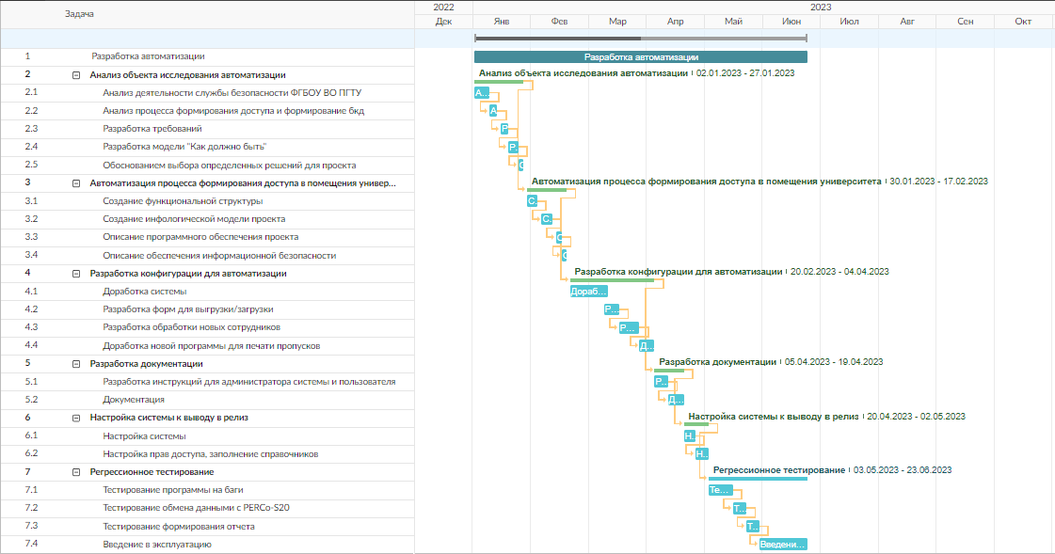
ПЛАН РЕАЛИЗАЦИИ
ПЛАН РЕАЛИЗАЦИИ
11

Slide 12
КОМАНДА ПРОЕКТА
КОМАНДА ПРОЕКТА
Участник проекта
Тищенко Александра Сергеевна
Лидер проекта
Будорацкий Дмитрий Владиславович
Трекер и эксперт
Царегородцев
Александр Сергеевич
12

Slide 13
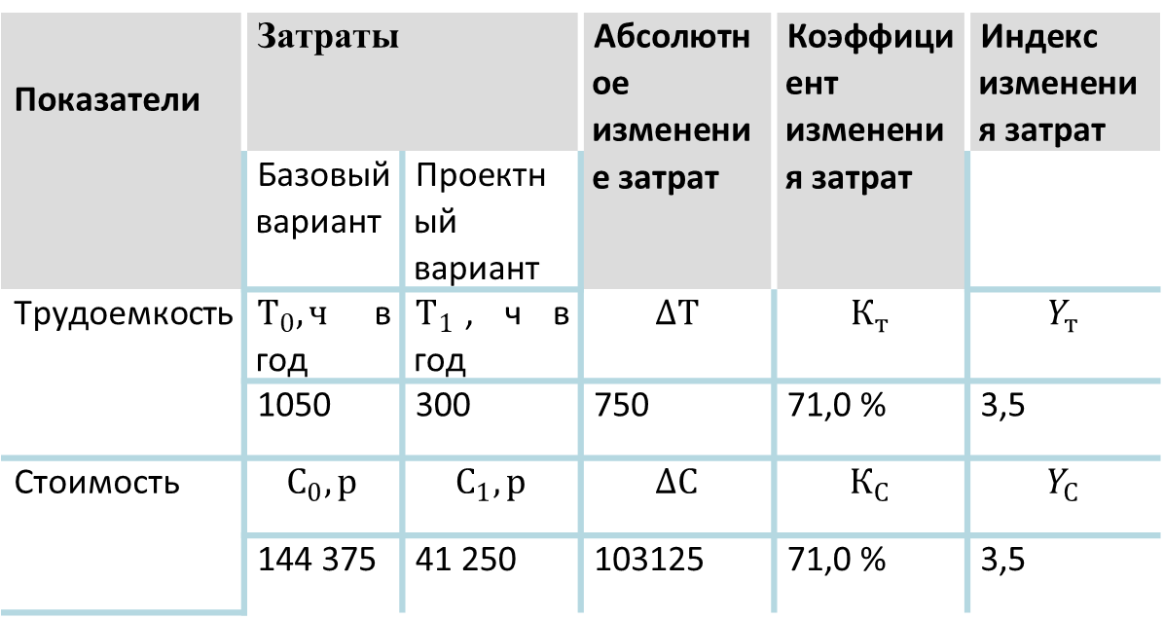
ФИНАНСОВЫЕ ПОКАЗАТЕЛИ
ФИНАНСОВЫЕ ПОКАЗАТЕЛИ
                Показатели эффективности от внедрения проекта
Общий бюджет проекта
Показатели | Затраты |  | Абсолютное изменение затрат | Коэффициент изменения затрат | Индекс изменения затрат
 | Базовый вариант | Проектный вариант
Трудоемкость | $Т_{0}, ч$ в год | $Т_{1}$, ч в год | $$∆Т$$ | $$К_{т}$$ | $$Y_{т}$$
 | 1050 | 300 | 750 | 71,0 % | 3,5
Стоимость | $$С_{0}, р$$ | $$С_{1}, р$$ | $$∆С$$ | $$К_{С}$$ | $$Y_{С}$$
 | 144 375 | 41 250 | 103125 | 71,0 % | 3,5
Статья затрат | Сумма, руб.
Оплата труда | 84 000
Страховые взносы в ПФР, ФСС и ФФОМС | 25 200
Прочие расходы (в т. ч. электроэнергия) | 336
Итого | 109 536
13

Slide 14

ПРЕДЛОЖЕНИЕ ИНВЕСТОРУ
ПРЕДЛОЖЕНИЕ ИНВЕСТОРУ
                Мой проект - это не просто набор кода, это символ неукротимого стремления к совершенству и страсти к инновациям. Эта автоматизированная система открывает двери к новым возможностям и уникальным перспективам, вписываясь в современный мир и воплощая в себе потенциал для революционных изменений. Работая с моим проектом, вы познакомитесь с эстетикой превосходства и ощутите силу технологий, способных преобразить нашу жизнь
14

Slide 15
ВОПРОСЫ
ВОПРОСЫ
15

